Slide 1

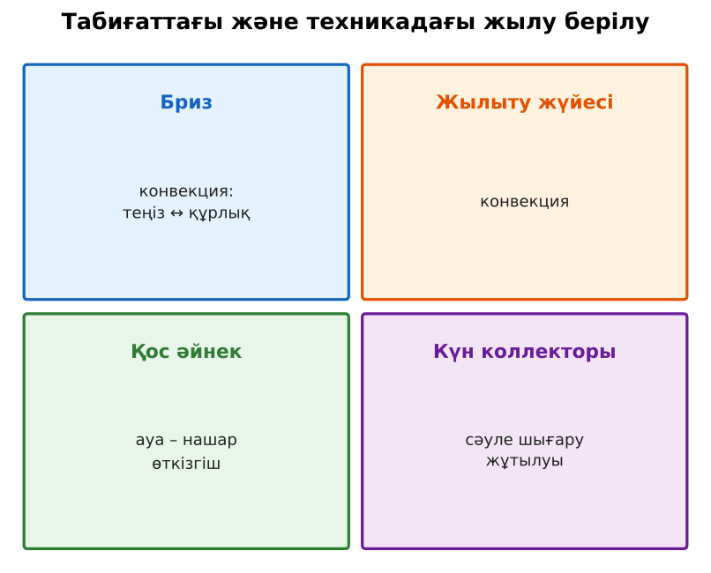
ФИЗИКА · 8-СЫНЫП · 05-САБАҚ
Бөлім: Жылу құбылыстары
Табиғаттағы және техникадағы жылу берілу
Педагог: Айтбаев С.Б.
Құндылық: Еңбекқорлық және кәсіби біліктілік
Notes:
Сабақтың тақырыбы: Табиғаттағы және техникадағы жылу берілу. Бөлім: Жылу құбылыстары. Ұйымдастыру кезеңі: сәлемдесу, түгендеу, бағалау парағын тарату. (Тақырып пен сурет шертілгенде пайда болады.)

Slide 2

Сабақтың мақсаты
Сабақтың басы · 6 мин
Оқу мақсаттары (бағдарлама)
Сабақ соңында біз:
8.3.2.3 – техникада және тұрмыста жылу беру түрлерінің қолданылуына мысалдар келтіру
1
Табиғаттағы жылу берілу құбылыстарын (желдер, ауа райы) сипаттайды
2
Тұрмыста және техникада жылу беру түрлерінің қолданылуына мысал келтіреді
3
Үйді жылыту және жылу оқшаулау тәсілдерін түсіндіреді
4
Энергия үнемдейтін шешімдерді ұсынып, тиімділігін бағалайды
Notes:
Мақсаттарды бір-бірлеп шертіп ашыңыз. Проблемалық жағдаяттан кейін осы слайдқа оралып, мақсатты оқушылармен бірге тұжырымдаңыз.

Slide 3


Білімді өзектендіру: «Ребус»
Сабақтың басы · 6 мин
Оқушылар физикалық термин жасырылған ребусты шешеді; одан кейін «Жылуөткізгіштік, конвекция, сәуле шығару» тақырыбы бойынша 2 сұрақ қойылады.
Өткен тақырып: Жылуөткізгіштік, конвекция, сәуле шығару
Еңбекқорлық және кәсіби біліктілік
«Еңбек етсең ерінбей, тояды қарның тіленбей» – Абай Құнанбайұлы.
Notes:
Әдіс: «Ребус». Оқушылар физикалық термин жасырылған ребусты шешеді; одан кейін «Жылуөткізгіштік, конвекция, сәуле шығару» тақырыбы бойынша 2 сұрақ қойылады. Шерткенде құндылық пен дәйексөз шығады: «Еңбек етсең ерінбей, тояды қарның тіленбей» – Абай Құнанбайұлы.

Slide 4


Проблемалық жағдаят
Сабақтың басы · 6 мин
Неліктен күндіз теңізден құрлыққа, ал түнде құрлықтан теңізге жел соғады (бриз)?
Болжамдарыңды айтыңдар! Бүгінгі сабақтың тақырыбы қандай болуы мүмкін?
Notes:
Проблемалық сұрақты оқып, болжамдарды тыңдаңыз. Шерткенде төменгі тапсырма шығады. Жауапқа сабақ соңында қайта оралыңыз.

Slide 5

Жаңа білім
Сабақтың ортасы · 12 мин
Табиғатта: бриз, муссон, атмосфералық циркуляция – конвекция; Күн энергиясы – сәуле шығару.
Тұрмыста: орталық жылыту (конвекция), шәугім (өткізгіштік + конвекция), микротолқынды пеш (сәуле).
Техникада: радиатор, жылу алмастырғыш, күн коллекторы, жылуоқшаулағыш материалдар (пенопласт, минералды мақта).
Қос әйнек терезе – ауа қабаты жылуды нашар өткізеді.
Жылу берілудің табиғат пен техникадағы мысалдары
Notes:
Әдіс: «Топтық постер». Топтар оқулық мәтіні бойынша А3 постер (сызба + формула + мысал) жасап, 1 минутта қорғайды. Тармақтар шерткен сайын бір-бірлеп шығады – әрқайсысын талқылаңыз.

Slide 6

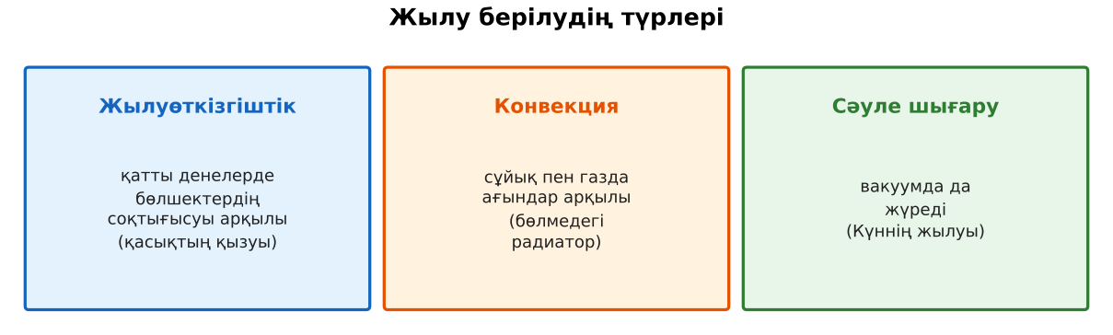
Суретпен жұмыс
Сабақтың ортасы · 12 мин
Суретте не бейнеленген? Қандай физикалық шамалар мен заңдылықтарды көрсетеді? Өз сөзіңмен түсіндір.
Notes:
«Суретті оқу» тапсырмасы: оқушылар жұппен суреттерді сипаттайды, мұғалім жетекші сұрақтар қояды. Суреттер шерткенде кезекпен шығады.

Slide 7


Виртуалды зертхана: PhET
Сабақтың ортасы · 12 мин
Симуляцияны QR-код арқылы ашыңдар.
Параметрлерді өзгертіп, нәтижені бақылаңдар.
Қандай шама қалай өзгереді? Қорытындыны дәптерге жазыңдар.
Сілтеме: https://phet.colorado.edu/en/simulations/energy-forms-and-changes
PhET симуляциясы
Notes:
Симуляцияны интерактивті тақтада көрсетіңіз немесе оқушылар смартфонмен ашады. Тілді беттің жоғарғы жағынан ауыстыруға болады.

Slide 8

Бекіту: «Ыстық картоп»
Сабақтың ортасы · 7 мин
Тапсырма жазылған парақ топ ішінде қолдан-қолға беріледі, әр оқушы шешімнің бір қадамын жазады.
Тапсырма: топтар «Энергия үнемдейтін үй» жобасын құрады: жылу шығыны болатын 4 жерді және оны азайту жолын көрсетеді.
Notes:
Әдіс: «Ыстық картоп». Тапсырма жазылған парақ топ ішінде қолдан-қолға беріледі, әр оқушы шешімнің бір қадамын жазады. Шешімді тақтада бірге тексеріңіз.

Slide 9

Сергіту сәті
Сабақтың ортасы · 2 мин
Көзге арналған жаттығу. Көзбен «8» санын салу, алысқа және жақынға кезек қарау.
Notes:
Қысқа сергіту сәті – 1–2 минут.

Slide 10

Деңгейлік тапсырмалар
Сабақтың ортасы · 11 мин
С
В
А
С деңгейі
В деңгейі
талдау, жинақтау
А деңгейі
қолдану
білу, түсіну
Деңгейіңді өзің таңда. А деңгейін орындасаң – В деңгейіне өт!
Notes:
Деңгейлер баспалдақ сияқты шерткен сайын шығады. Саралау «Таңдау» арқылы. ЕББҚ оқушыларына: терминдер сөздігі (қазақша – орысша) және сызбалар; толтырылған үлгі есеп және бос орынды толықтыру тапсырмасы.

Slide 11

А деңгейі: білу, түсіну
Сабақтың ортасы · 11 мин
А
Тұрмыстағы жылу беру түрлерінің 4 мысалын келтір.
Жауабы: Радиатор, шәугім, үтік, микротолқынды пеш.
Notes:
Жауап кілті шерткенде ғана шығады – оқушылар орындап болғаннан кейін көрсетіңіз. А деңгейі: Радиатор, шәугім, үтік, микротолқынды пеш.

Slide 12
В деңгейі: қолдану
Сабақтың ортасы · 11 мин
В
Күндізгі және түнгі бризді сызбамен түсіндір.
Жауабы: Күндіз құрлық тез қызады – жылы ауа көтеріледі, теңізден салқын ауа ағады; түнде керісінше.
Notes:
Жауап кілті шерткенде ғана шығады – оқушылар орындап болғаннан кейін көрсетіңіз. В деңгейі: Күндіз құрлық тез қызады – жылы ауа көтеріледі, теңізден салқын ауа ағады; түнде керісінше.

Slide 13
С деңгейі: талдау, жинақтау
Сабақтың ортасы · 11 мин
С
Қазақстанның суық қысында үйдің жылу шығынын азайтудың 3 тиімді тәсілін ұсынып, физикалық негізін және экономикалық пайдасын түсіндір.
Жауабы: Қабырғаны оқшаулау, қос/үштік әйнек, есік-терезе саңылауларын бітеу – өткізгіштік пен конвекцияны азайту.
Notes:
Жауап кілті шерткенде ғана шығады – оқушылар орындап болғаннан кейін көрсетіңіз. С деңгейі: Қабырғаны оқшаулау, қос/үштік әйнек, есік-терезе саңылауларын бітеу – өткізгіштік пен конвекцияны азайту.

Slide 14


Бекіту: Mentimeter викторинасы
Сабақтың соңы · 7 мин
1
Бриз – қандай жылу берілу?
конвекция
2
Қос әйнек неге жылы?
ауа қабаты
Mentimeter
3
Күн коллекторы қай түрге негізделген?
сәуле шығару
Notes:
Жауаптар жасыл белгімен шерткен сайын бір-бірлеп шығады. 1) конвекция; 2) ауа қабаты; 3) сәуле шығару. Онлайн нұсқасын Mentimeter платформасында дайындаңыз (https://www.mentimeter.com/).

Slide 15

Рефлексия: «Екі жұлдыз, бір тілек»
Сабақтың соңы · 7 мин
Сабақта жақсы шыққан екі нәрсе және жетілдіргісі келетін бір нәрсе.
9–10 балл
Өте жақсы
7–8 балл
Жақсы
5–6 балл
Қанағаттанарлық
0–4 балл
Қолдау қажет
Notes:
Рефлексияны 2–3 минутта өткізіңіз. Бағалау шкаласы бойынша оқушылар өз балын анықтайды.

Slide 16

Үй тапсырмасы
Сабақтың соңы · 7 мин
А
А деңгейі
В
В деңгейі
С
С деңгейі
§5; 4 мысал.
Үйіңнің жылу шығындарын тексеріп, ұсыныс жазу.
Күн энергиясын пайдалану (Қазақстандағы КЭС) туралы хабарлама.
Notes:
Үй тапсырмасы сараланған: оқушы деңгейін өзі таңдайды. Kundelik.kz-ке енгізіңіз.

Slide 17
Сабаққа белсенді қатысқандарыңа рахмет!
«Еңбек етсең ерінбей, тояды қарның тіленбей» – Абай Құнанбайұлы.
Notes:
Сабақты қорытындылау.

